Slide 1
Carte Promote — Guide utilisateur
Afriland First Bank · Souscription & gestion de la carte prépayée
• Application web : https://rfprepaidcard.afrilandfirstbank.com
• Document de prise en main pour tous les profils
• Captures réelles ci-après ; les écrans caméra/validation MoMo restent en emplacement à remplir.

Slide 2
1. Accès & rôles

Slide 3
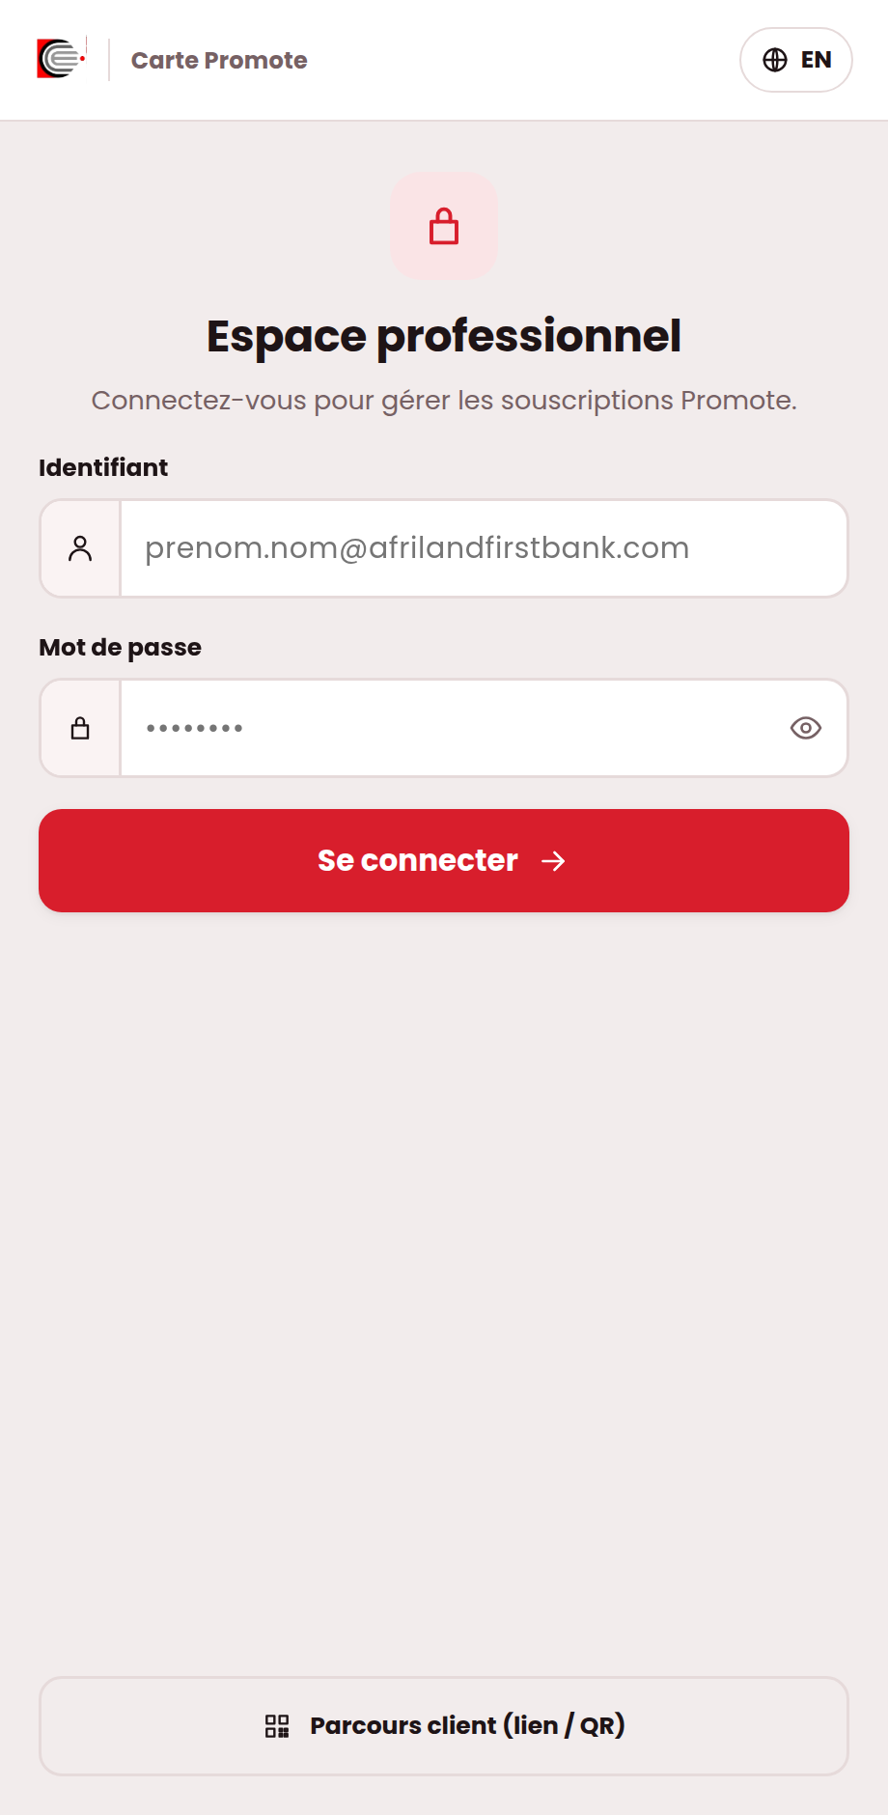
Se connecter
Ouvrir https://rfprepaidcard.afrilandfirstbank.com dans un navigateur (Chrome / Edge / Safari).
Saisir son e-mail et son mot de passe, puis « Se connecter ».
Le système ouvre l'espace correspondant au rôle du compte.

Slide 4
Les trois rôles
Administrateur — tableau de bord, configuration, utilisateurs, historique des paiements.
Conseiller (commercial) — souscription assistée, ses ventes, réclamation de ventes QR.
Point d'impression (imprimeur) — recherche d'un dossier, validation, activation/impression de la carte.
📷 Capture
Comparatif des 3 espaces
(insérer la copie d’écran ici)

Slide 5
2. Parcours CLIENT — souscription en ligne (QR)

Slide 6
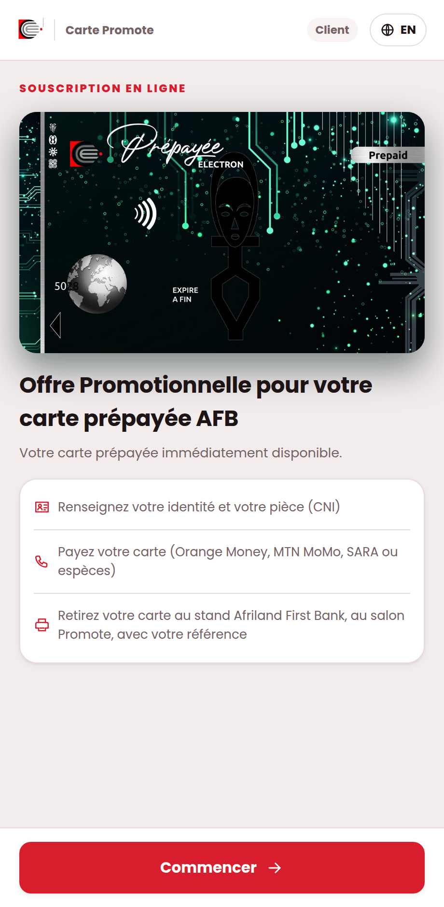
Écran d'accueil
Le client scanne le QR code présenté par le conseiller (ou ouvre le lien).
Titre : « Offre Promotionnelle pour votre carte prépayée AFB ».
Les 3 étapes sont rappelées, puis bouton « Commencer ».

Slide 7
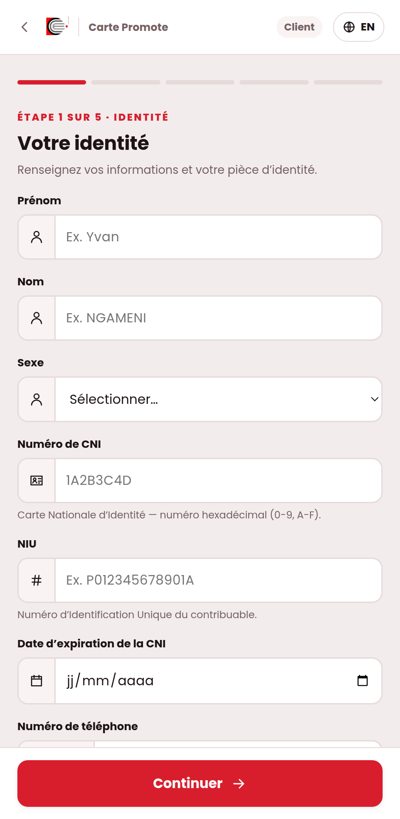
Étape 1 — Identité
Renseigner : prénom, nom, sexe, n° CNI, NIU (facultatif), date d'expiration de la CNI.
Date d'expiration : choisie via le calendrier (date picker).
Téléphone : sélecteur de pays (drapeau + indicatif, défaut Cameroun) puis le numéro.
E-mail, quartier, ville. Puis « Continuer ».

Slide 8
Étape 2 — Pièce d'identité (CNI)
Photographier le RECTO puis le VERSO de la CNI avec la caméra arrière.
Suivre les conseils de cadrage (carte à plat, bien éclairée, sans reflet).
Les deux faces doivent être capturées pour continuer.
📷 Capture
Capture CNI recto / verso
(insérer la copie d’écran ici)

Slide 9
Étape 3 — Selfie
Prendre une photo en direct (caméra avant) pour la vérification d'identité (KYC).
Cadrer le visage dans l'ovale, dans un endroit éclairé.
Possibilité de reprendre la photo.
📷 Capture
Prise du selfie
(insérer la copie d’écran ici)

Slide 10
Étape 4 — Mode de paiement
Choisir : Orange Money, MTN MoMo, SARA Money ou Espèces.
Pour Mobile Money : saisir le NUMÉRO qui recevra la demande de paiement (peut différer du contact).
Sélecteur de pays disponible sur ce numéro également.
📷 Capture
Choix du moyen de paiement
(insérer la copie d’écran ici)

Slide 11
Récapitulatif & lancement du paiement
Vérifier les informations + le montant (Prix de la carte = Total à payer).
Lancer le paiement : une demande est poussée vers le téléphone du client.
Le client compose son code secret Orange Money / MTN MoMo.
📷 Capture
Récapitulatif avant paiement
(insérer la copie d’écran ici)

Slide 12
Résultat — Paiement réussi
Cercle VERT avec une coche, titre « Paiement réussi ».
Affichage de la référence (PRM-…), du QR et du reçu téléchargeable.
Statut « Payée ».
📷 Capture
Écran « Paiement réussi »
(insérer la copie d’écran ici)

Slide 13
Résultat — Échec / Solde insuffisant
Cercle ROUGE avec une alerte, titre « Paiement non abouti » (ou « Solde insuffisant »).
Le motif exact renvoyé par l'opérateur est affiché.
Boutons « Réessayer » / « Accueil ». L'annulation côté USSD est détectée automatiquement.
📷 Capture
Écran d'échec / solde insuffisant
(insérer la copie d’écran ici)

Slide 14
3. Parcours CONSEILLER (commercial)

Slide 15
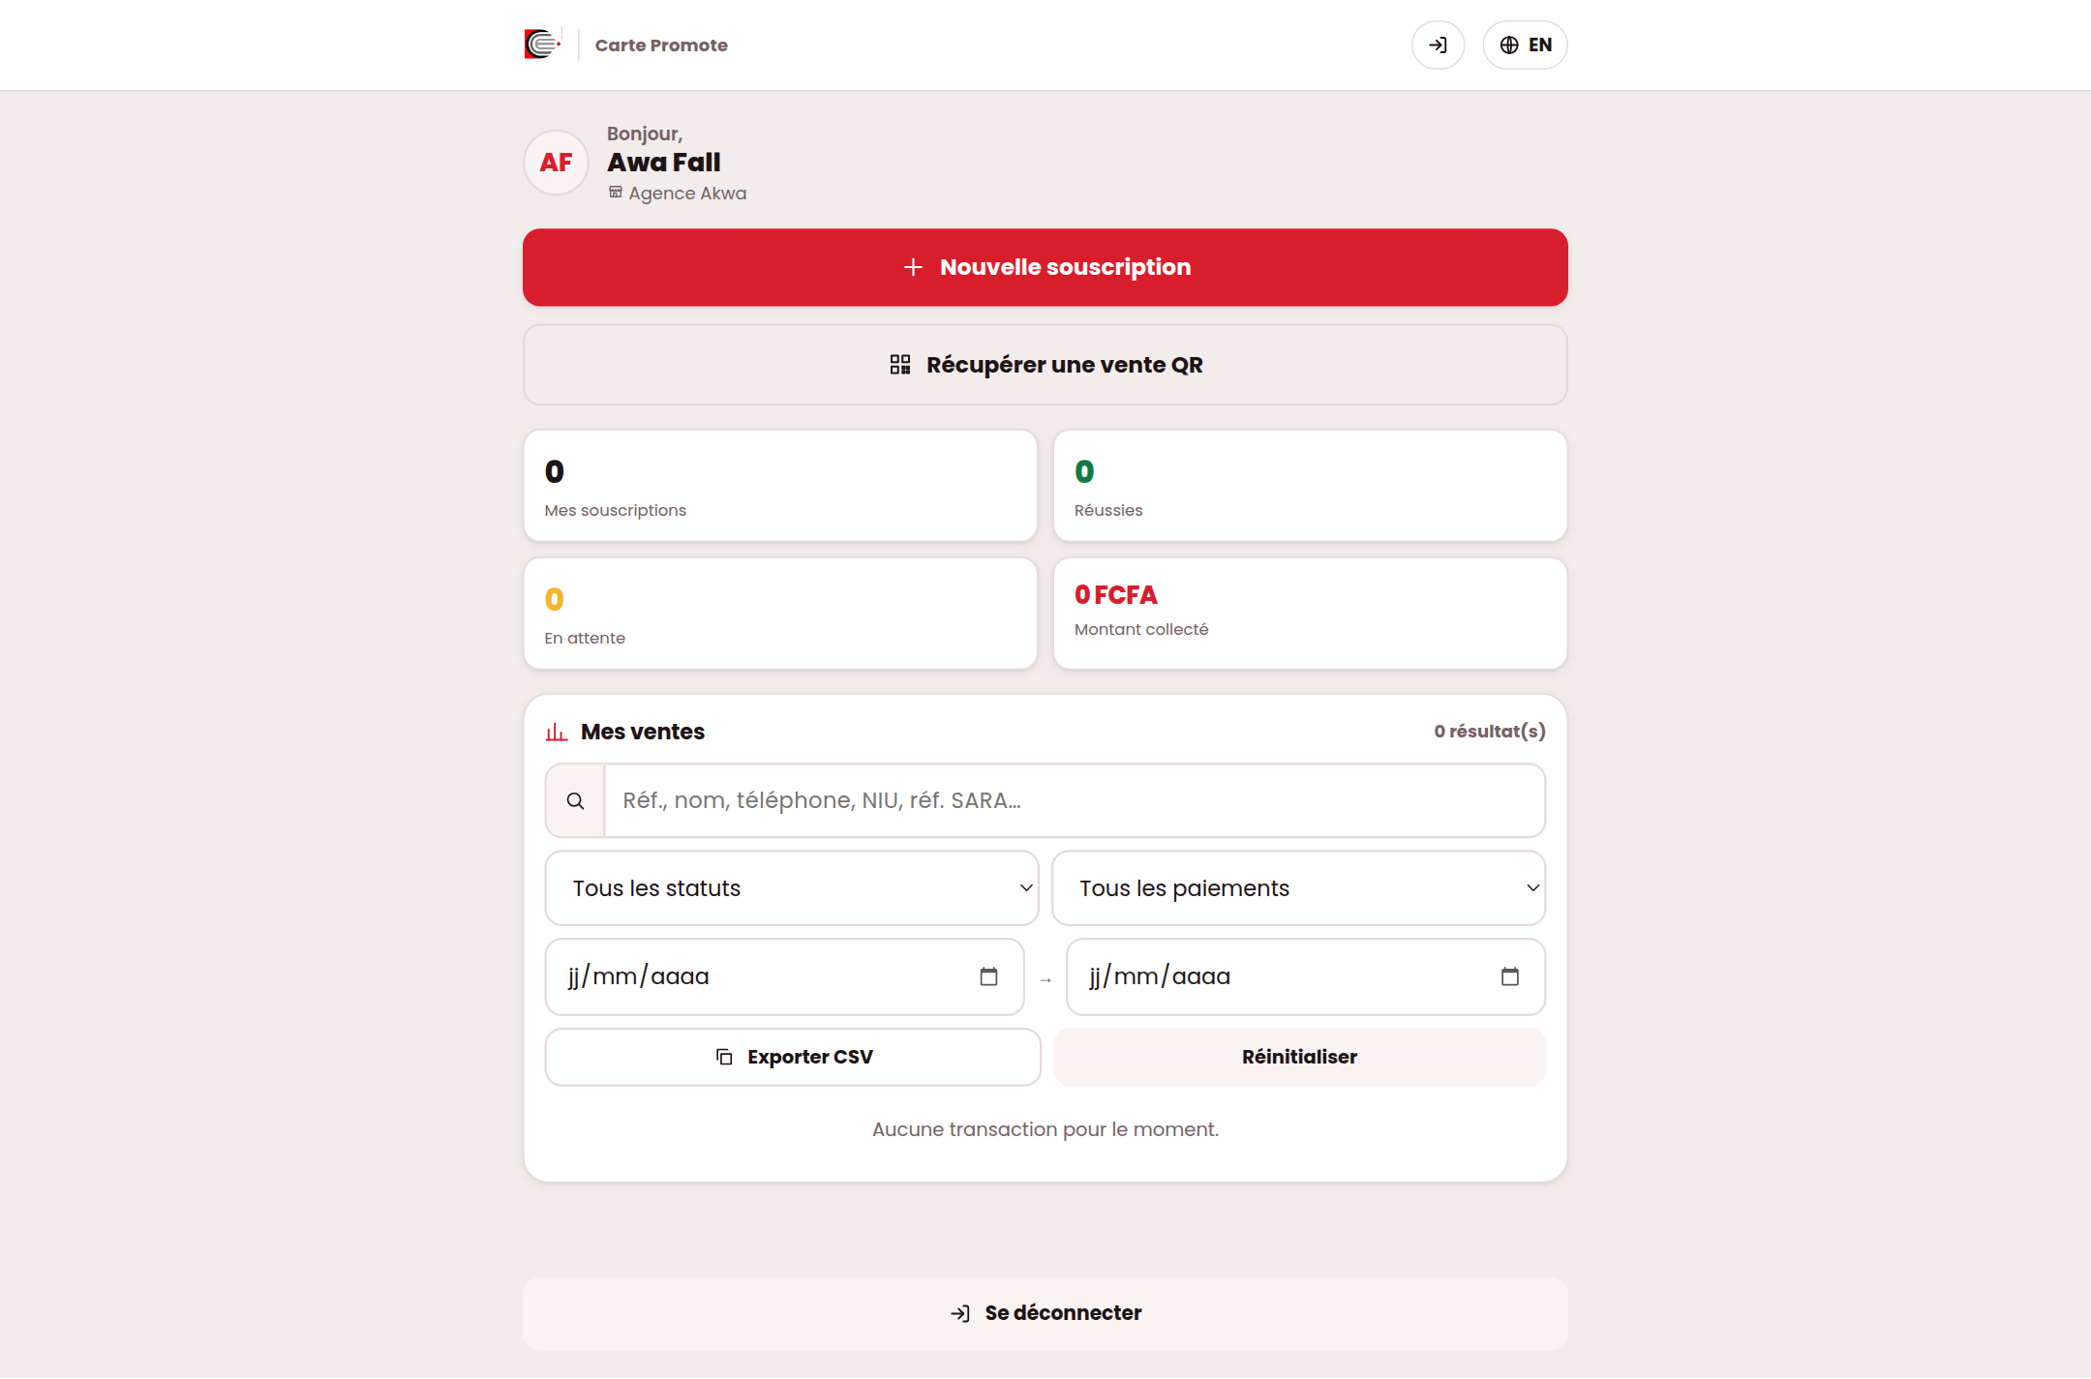
Espace conseiller
Après connexion : ses statistiques et la liste de ses ventes.
Chaque ligne affiche la PHOTO du client + nom, téléphone, CNI, date, montant et statut.
Recherche avancée (référence, nom, NIU, téléphone).

Slide 16
Nouvelle souscription assistée
Le conseiller saisit le dossier KYC du client (même formulaire que le parcours client).
Il lance ensuite le paiement (MoMo / espèces / SARA).
La vente est rattachée au conseiller.
📷 Capture
Souscription assistée (formulaire)
(insérer la copie d’écran ici)

Slide 17
Réclamer une vente QR
Pour s'attribuer une souscription faite en libre-service via QR.
Saisir le téléphone + le n° CNI du client.
Si la vente est payée et non attribuée, elle est ajoutée aux statistiques du conseiller.
📷 Capture
Réclamation d'une vente (claim)
(insérer la copie d’écran ici)

Slide 18
4. Parcours POINT D'IMPRESSION (imprimeur)

Slide 19
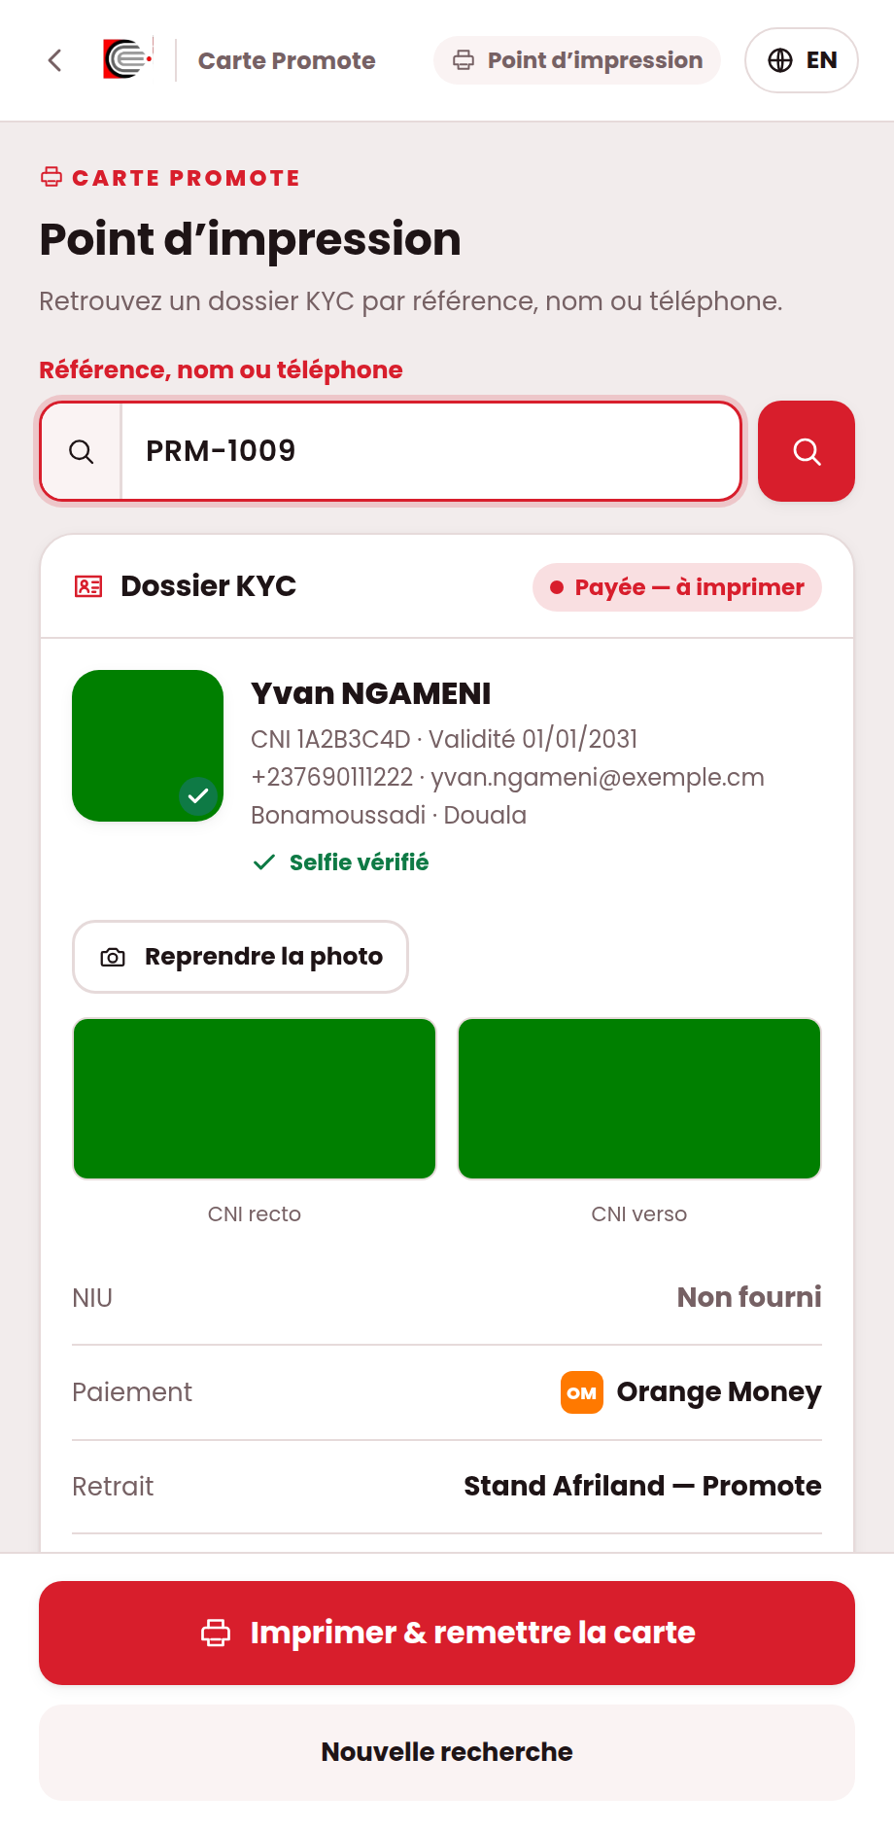
Rechercher un dossier
Saisir une référence (PRM-…), un nom ou un numéro de téléphone.
Chaque résultat affiche la PHOTO du client + nom, référence, téléphone, CNI et statut.
But : identifier visuellement le client rapidement.

Slide 20
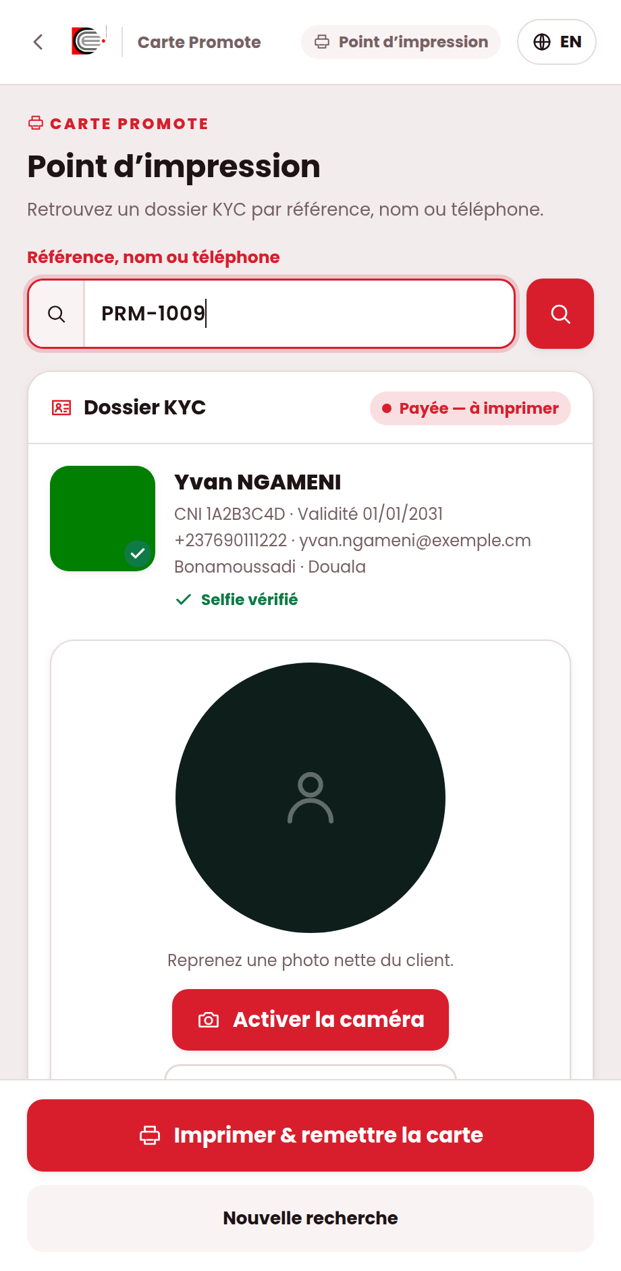
Consulter la fiche
Photo client + CNI recto/verso (cliquer une image pour l'agrandir en plein écran).
Toutes les informations + le badge de statut (Payée / Échouée / …).
Possibilité de reprendre une photo mal cadrée.

Slide 21
Valider un reçu SARA
Pour un paiement SARA en attente : vérifier la référence, le payeur et le montant extraits du reçu.
Corriger si nécessaire, puis « Valider » (ou « Refuser »).
La validation fait passer le paiement à « Payée ».
📷 Capture
Validation d'un reçu SARA
(insérer la copie d’écran ici)

Slide 22
Activer & imprimer la carte
Uniquement si le paiement est réglé (Payée ou espèces).
Saisir le n° de la carte physique (PAN facultatif), puis « Imprimer & remettre ».
Si le paiement a ÉCHOUÉ ou est en attente : l'activation est BLOQUÉE (message « Paiement non réglé »).
📷 Capture
Activation (n° de carte)
(insérer la copie d’écran ici)

Slide 23
5. Parcours ADMINISTRATEUR

Slide 24
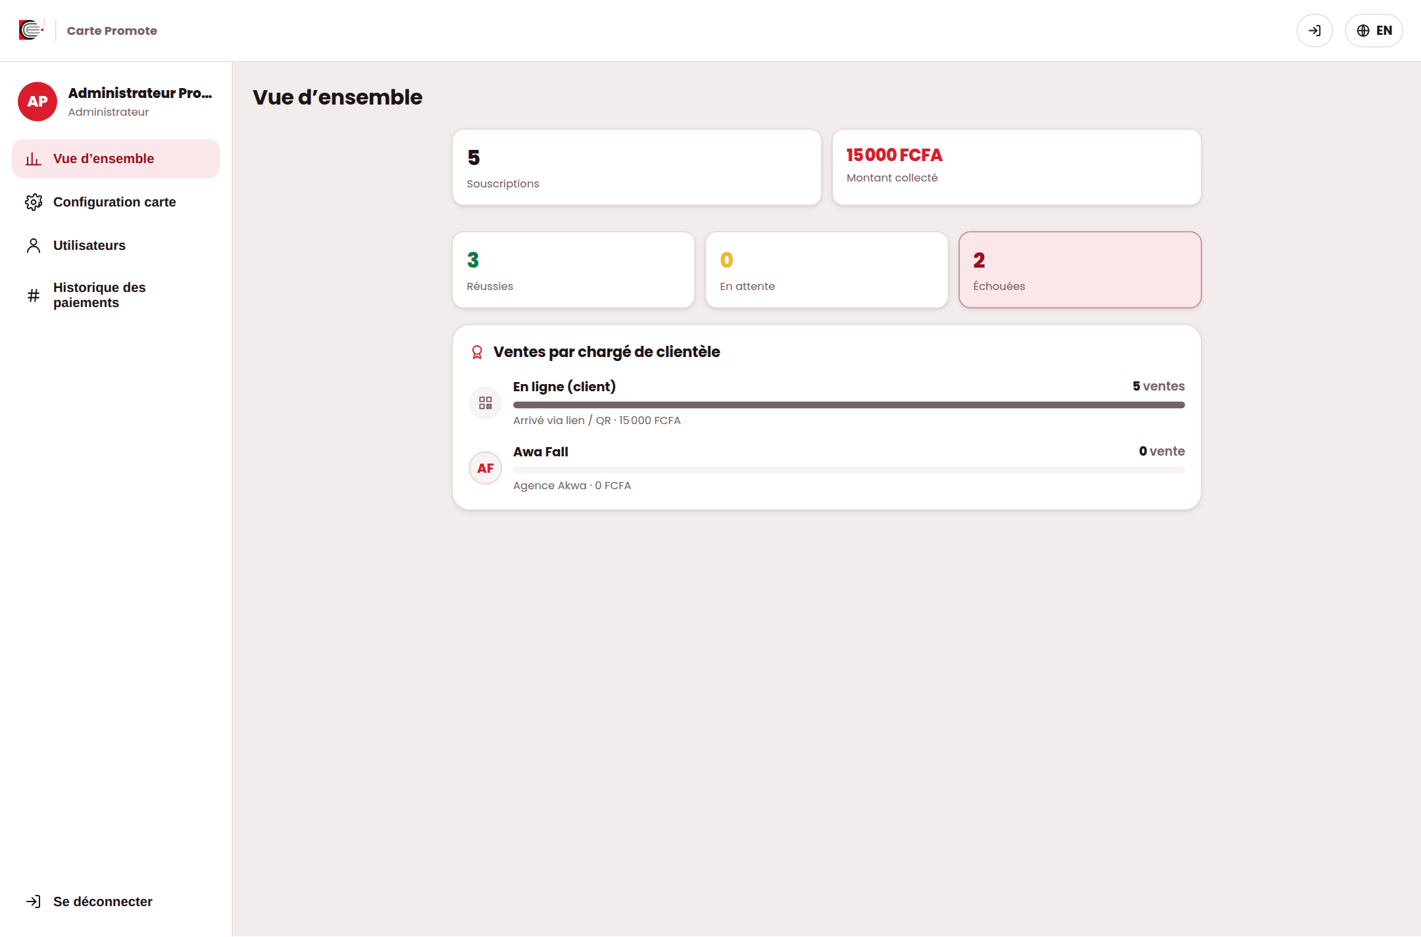
Vue d'ensemble
KPI : Souscriptions, Montant collecté, Réussies, En attente, ÉCHOUÉES.
Le KPI « Échouées » (rouge) est cliquable → ouvre la liste filtrée sur les échecs.
Répartition des ventes par conseiller.

Slide 25
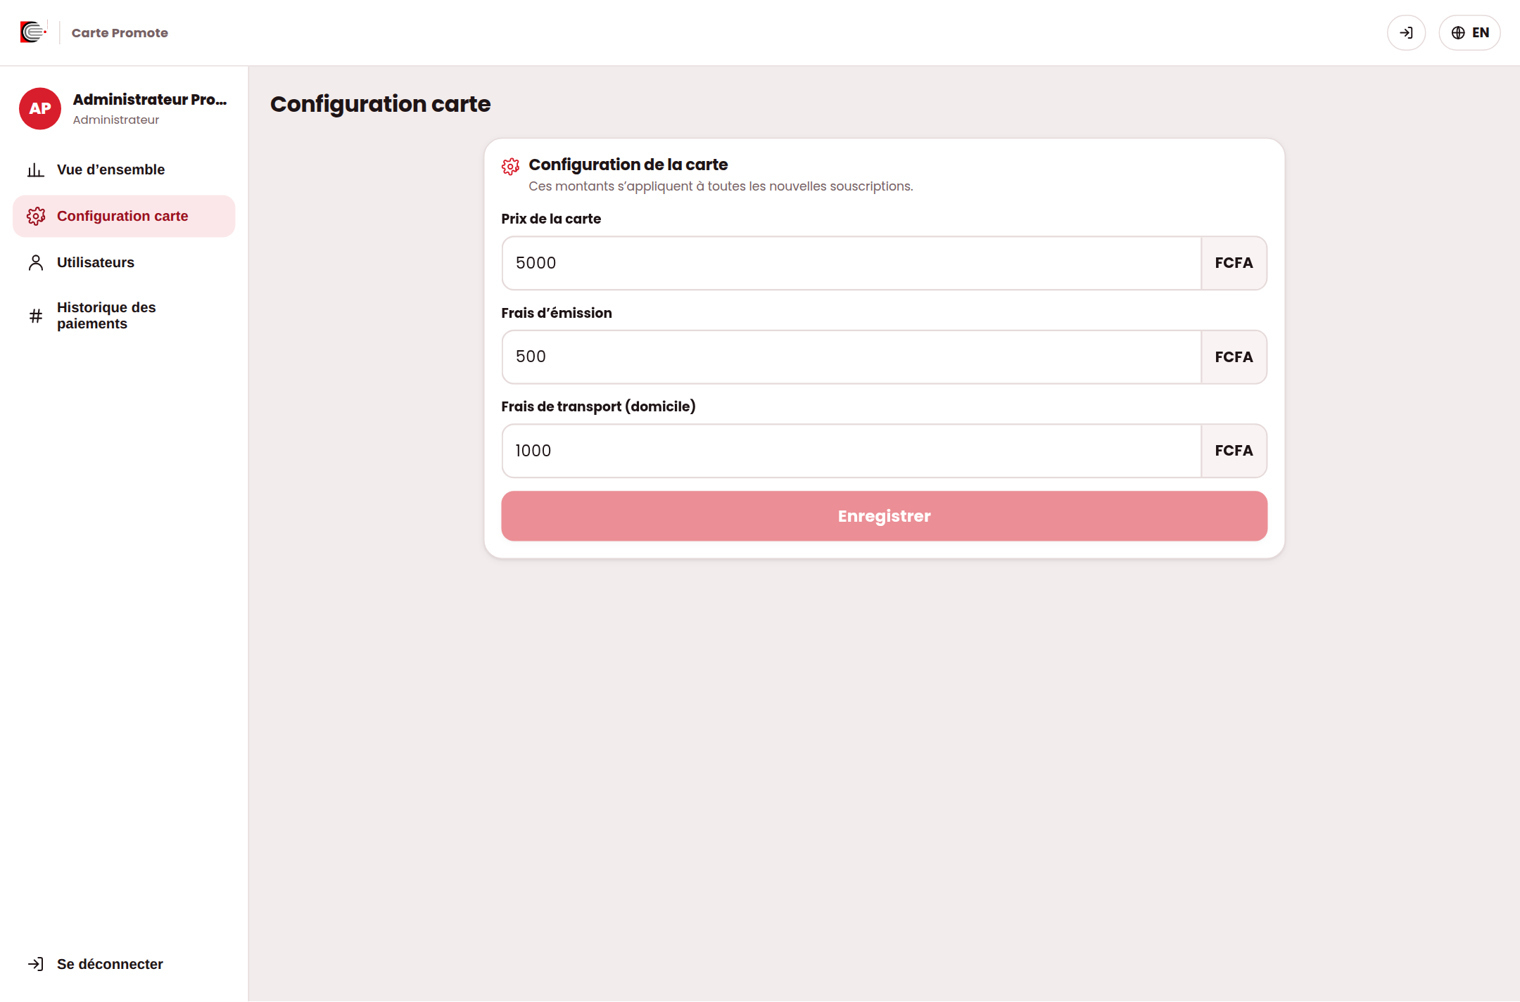
Configuration de la carte
Définir le prix de la carte (et frais / transport).
Ces montants s'appliquent à toutes les nouvelles souscriptions.
« Enregistrer ».

Slide 26
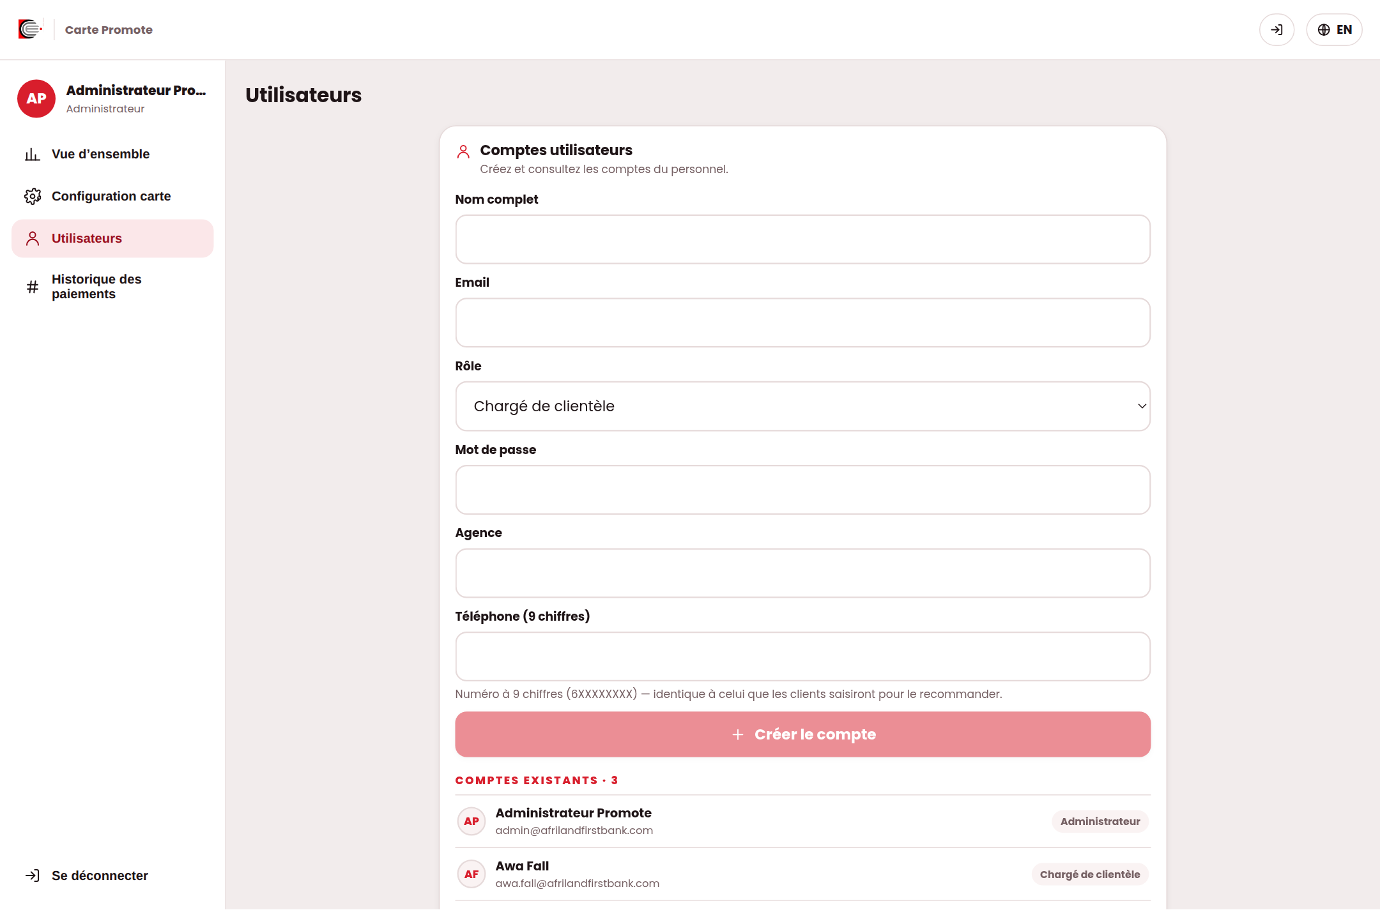
Utilisateurs (création & import)
Créer un compte (nom, e-mail, rôle, mot de passe ; agence + téléphone pour un conseiller).
Import en masse : CSV ou coller un tableau ; aperçu Nouveau / Doublon / Invalide.
Doublons : ignorer ou mettre à jour ; mots de passe temporaires générés + export CSV.

Slide 27
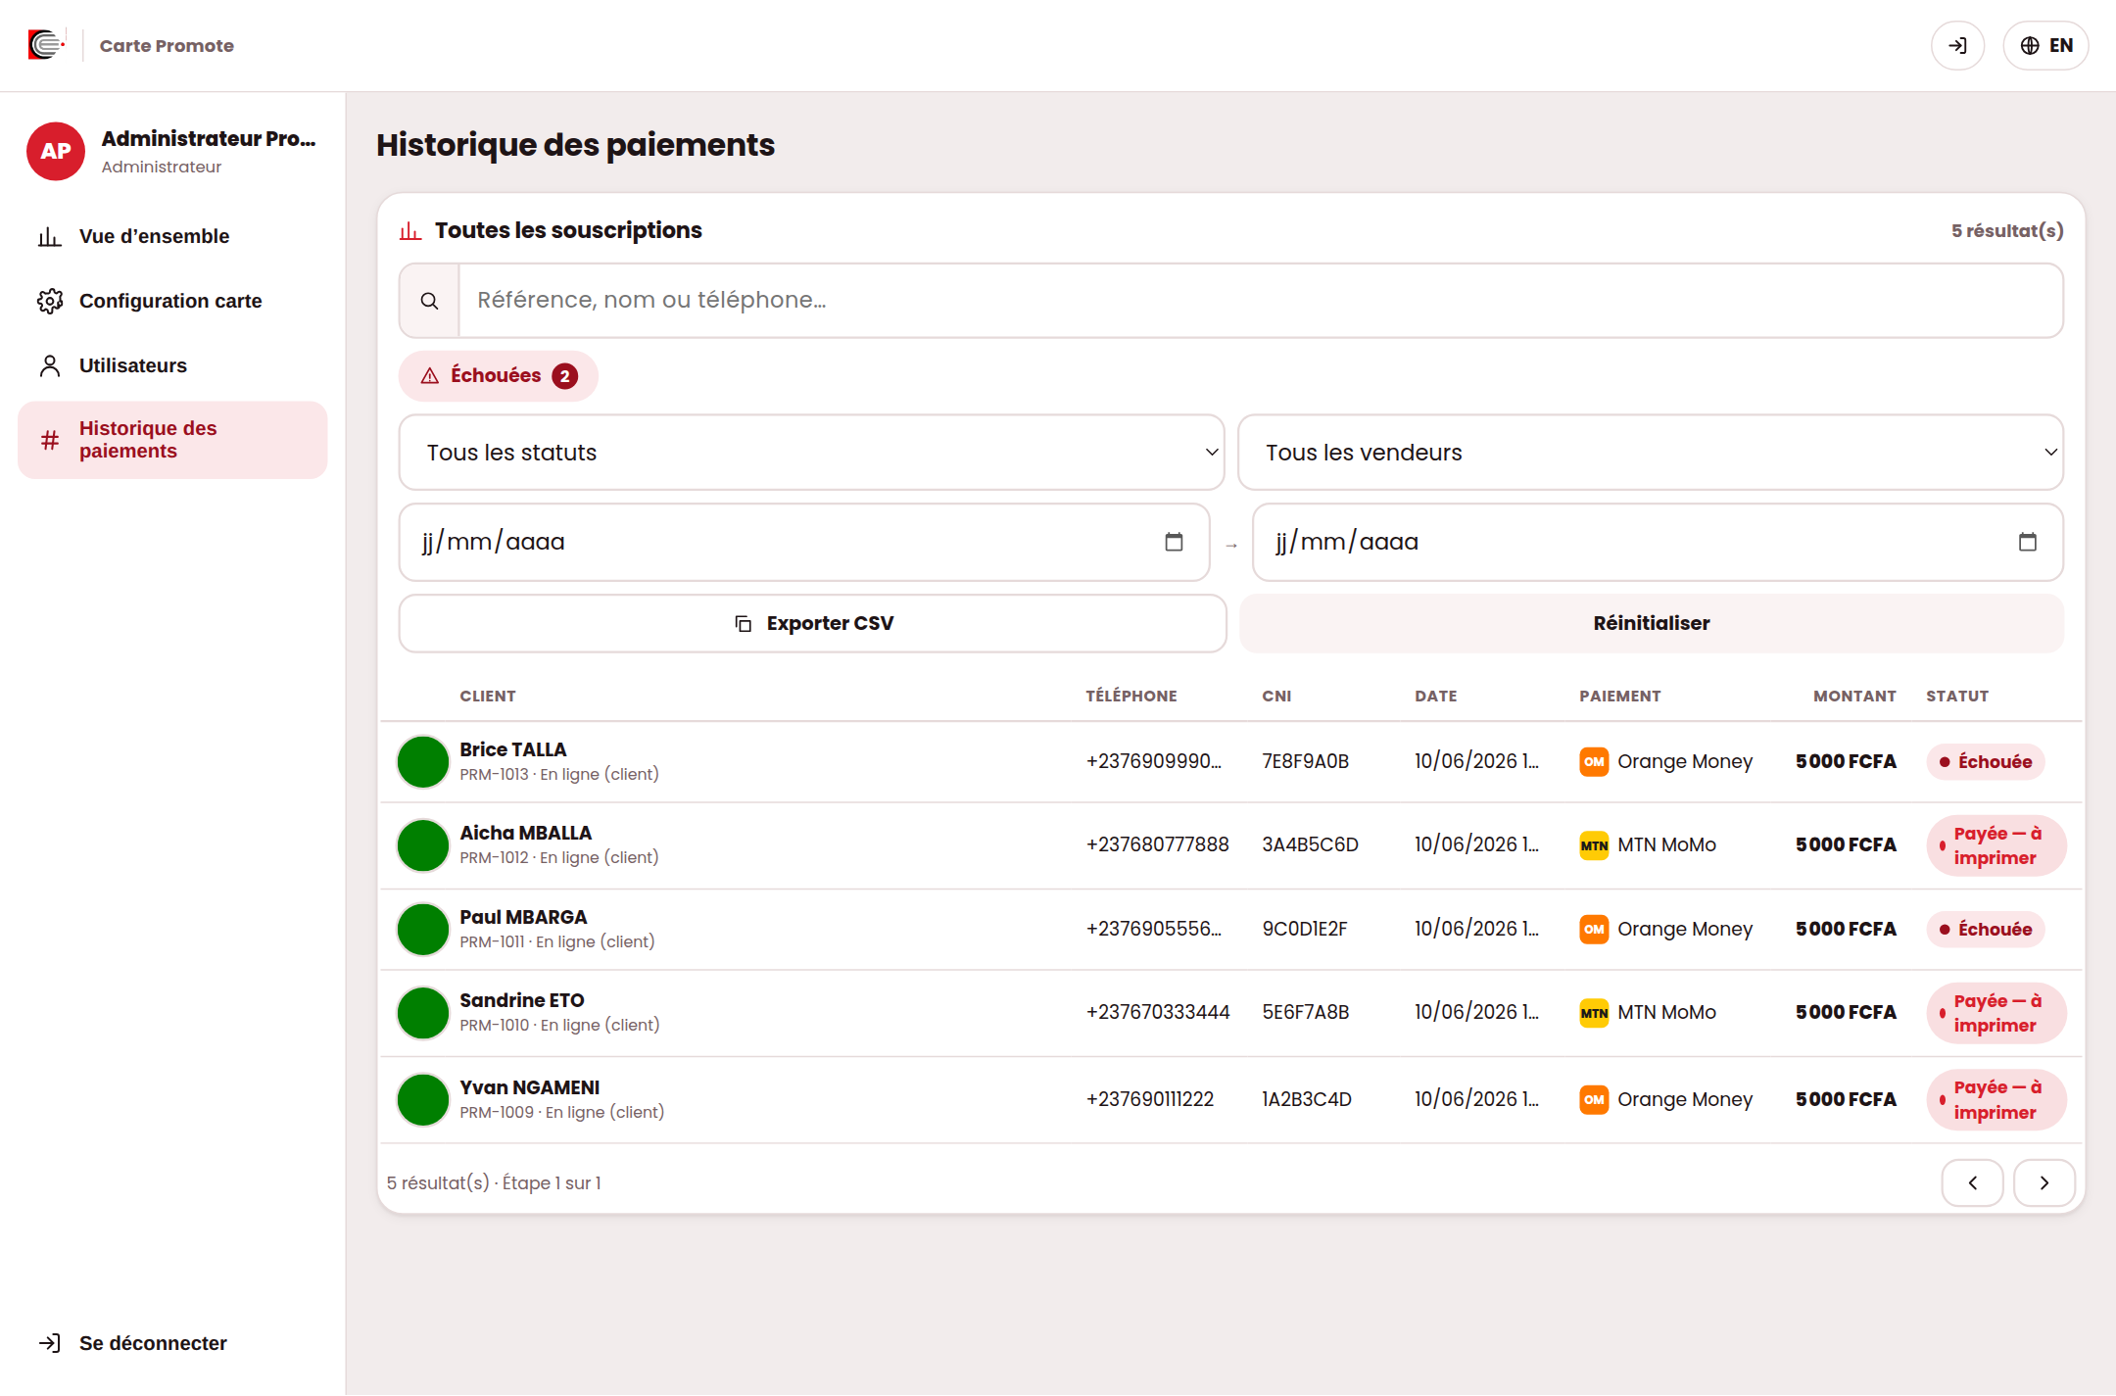
Historique des paiements
Tableau détaillé : Photo · Client · Téléphone · CNI · Date · Paiement · Montant · Statut.
Filtres (recherche, statut, conseiller, dates) + chip rapide « Échouées ».
Pagination ; clic sur une ligne = détail complet ; export CSV.

Slide 28
6. Repères — paiement & statuts

Slide 29
Distinguer réussi / échoué
Client : écran VERT « Paiement réussi » vs écran ROUGE « Paiement non abouti / Solde insuffisant ».
Utilisateurs : badge « Payée » (vert) vs « Échouée » (rouge) sur chaque dossier.
Un échec n'est jamais masqué par une impression (statut « Échouée » prioritaire).
📷 Capture
Comparatif réussi vs échoué
(insérer la copie d’écran ici)

Slide 30
Légende des statuts
Payée (vert) · Échouée (rouge) · KYC en attente (ambre).
À payer espèces · SARA — à valider · Imprimée.
Les badges apparaissent dans toutes les listes et le tableau admin.
📷 Capture
Légende des badges (facultatif)
(insérer la copie d’écran ici)

